Slide 1
Kreatywność na Przyszłośc
Grecja –Peloponez-Tolo-2023

Slide 2
Przygotowanie do wyjazdu
Szkolenie ponad 30 godzin:
język angielski
wykłady z zakresu pedagogiki i psychologii
kultura, tradycje, historia Grecji

Slide 3
Ciekawostki
najdłuższa linia brzegowa na świecie – 14800 km
poza Grecją kontynentalną w skład wchodzi 2500 wysp
Peloponez leży między Morzem Jońskim i Egejskim
Kanał Koryncki-powstał w latach 1881-1893,obecnie odbywa się tylko żegluga turystyczna

Slide 4
Kanał Koryncki

Slide 5
Prowadząca
Oksana Wioska White Blue
program autorski – Grecja nieoczywista :
specjalistka od terapii manualnej
Fitoterapeutka medycyny chińskiej
znawca filozofii i terapii medycznej indyjskiej Ajurwedy

Slide 6
Co to jest kreatywność ?
To inaczej postawa twórcza, charakteryzująca się myśleniem prowadzącym do uzyskania oryginalnych, a zarazem stosownych do sytuacji rozwiązań.
Kreatywność realizuje się zarówno w sposobie myślenia, jak i w konkretnym działaniu.
A droga jest prosta!

Slide 7
Wykłady tematyczne –rozpoczęcie kursu
poznawanie filozofii i medycyny antycznej Hipokratesa- uważanego do dziś za ojca medycyny
podział temperamentów wg Hipokratesa:
melancholik
sangwinik
flegmatyk
choleryk

Slide 8
Wypełniamy testy na naszą osobowość
1 Test zróznicował nas kolorami
czerwony, żółty- aktywni ekstrawertycy
zielony, niebieski – bierni introwertycy
Wg tych cech zostaliśmy podzieleni na dwie grupy
2 Test naszą osobowość kształtuje 5 żywiołów-
eter, powietrze, woda, ziemia ,ogień dzieląc nas na:
pitta, kapha,vata
każdy z tych typów charakteryzuje się innymi cechami i dążąc do harmonii duszy i ciała musi stosować odpowiednią dietę i relaks
Polecamy książkę Ajurweda w praktyce-A i M Wielobób

Slide 9
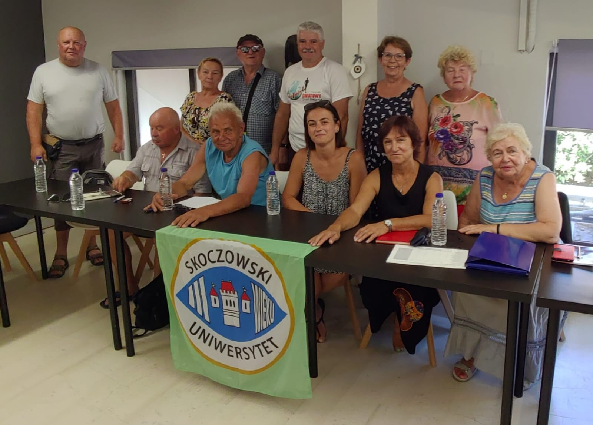
Już wiemy kim jesteśmy

Slide 10
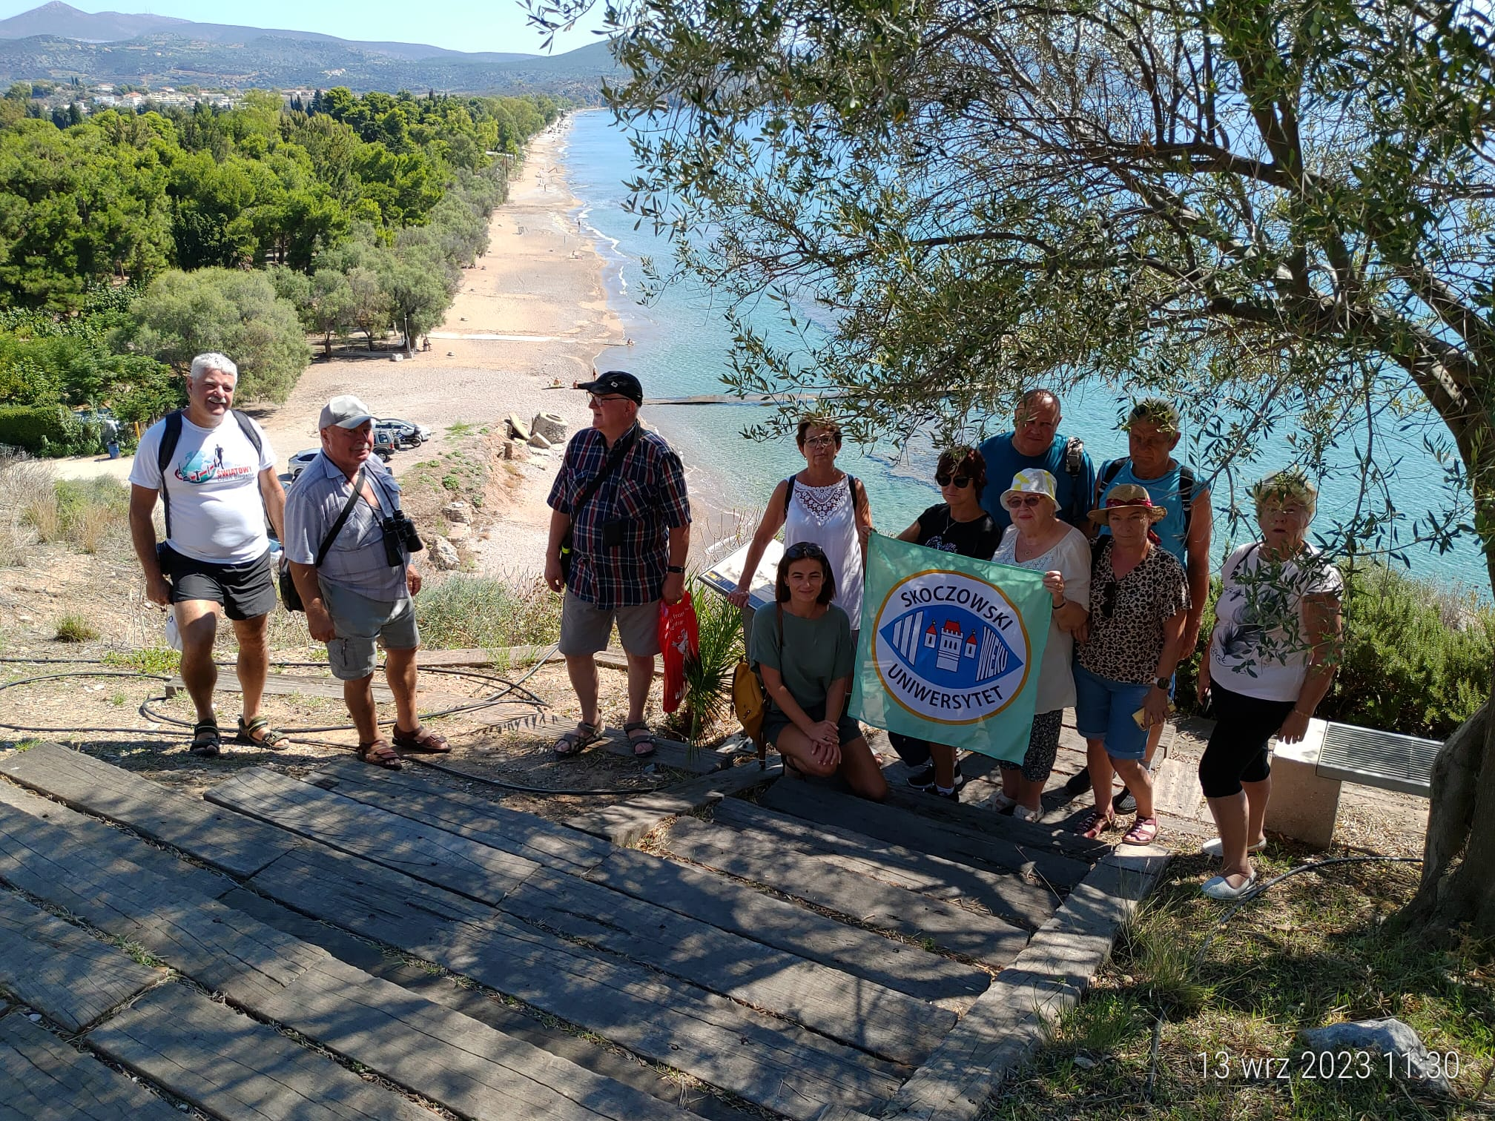
Edukacja w terenie - Assini - natura zmienia i kształtuje człowieka, motywuje do działań

Slide 11
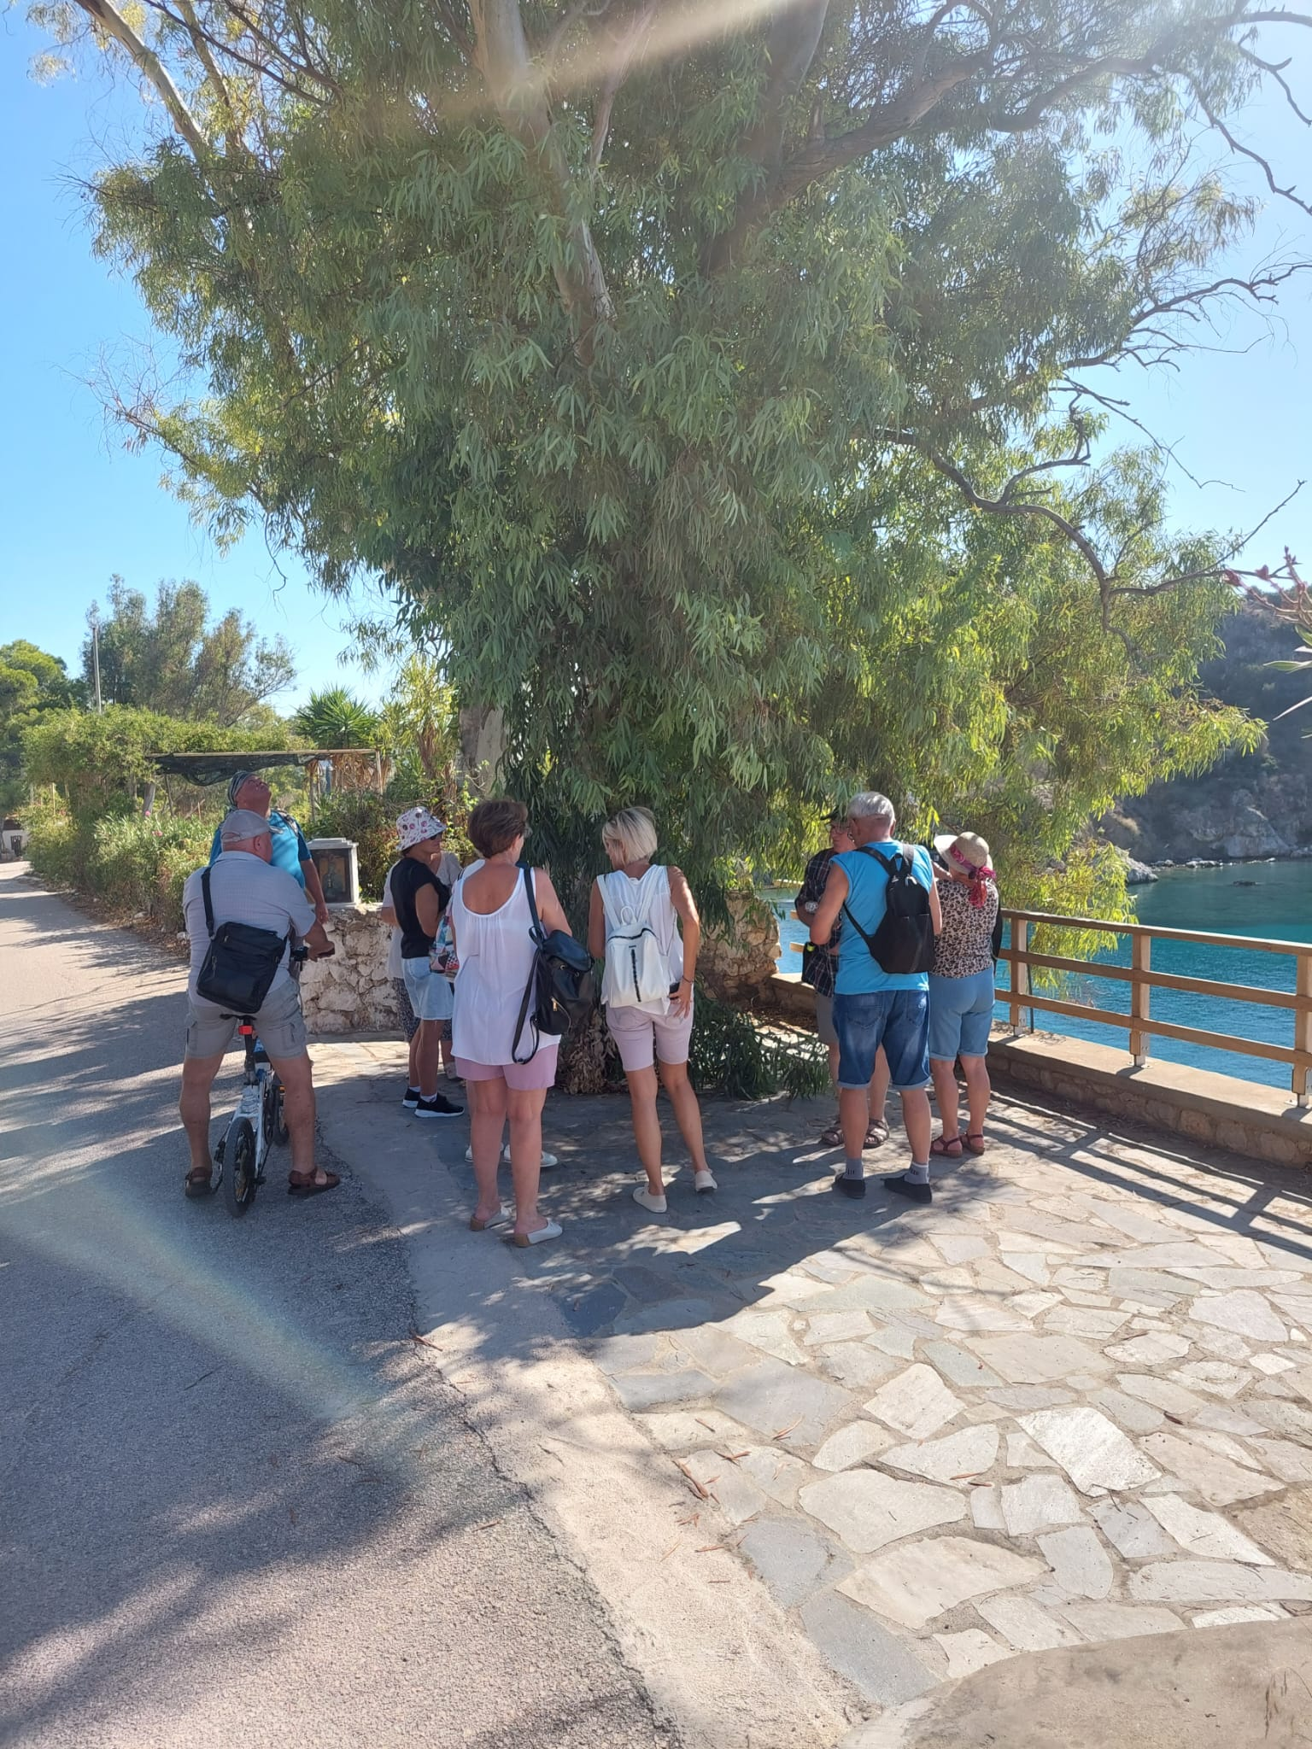
Wspinając się na wzgórze Assini poznajemy bogatą roslinność zdrowotną - zachwycił nas szczególnie eukaliptus - właściwości przeciwbakteryjne-wirusowe i zapalne

Slide 12
Zieleń i przejrzyste morze

Slide 13
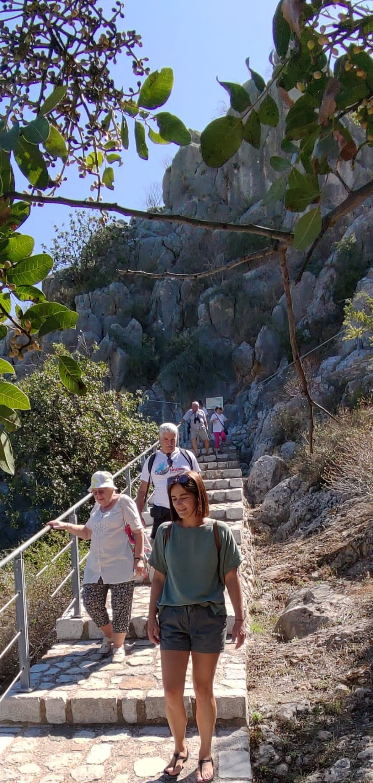
Po odpoczynku na szczycie w pozostałościach po świątyni Akropol zaczerpnęliśmy mocy – powrót nie stanowił problemu

Slide 14
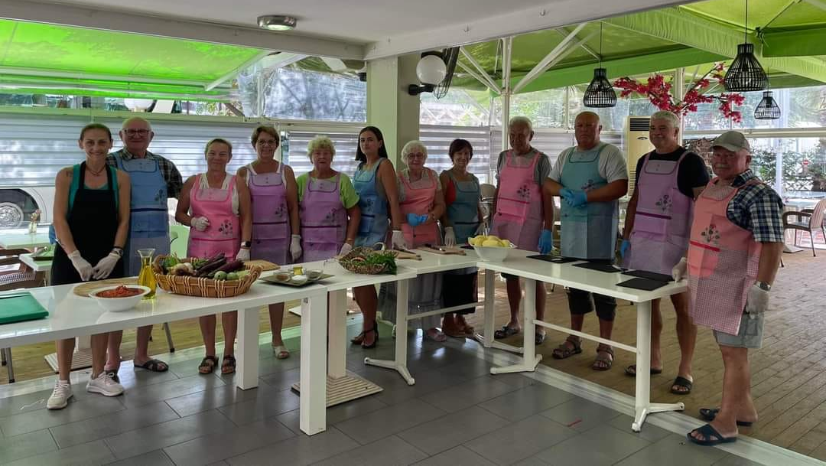
Gotujemy razem- chłopaki gotują, dziewczyny degustują, rozkosz dla podniebienia i od razu świat jest bardziej kolorowy

Slide 15
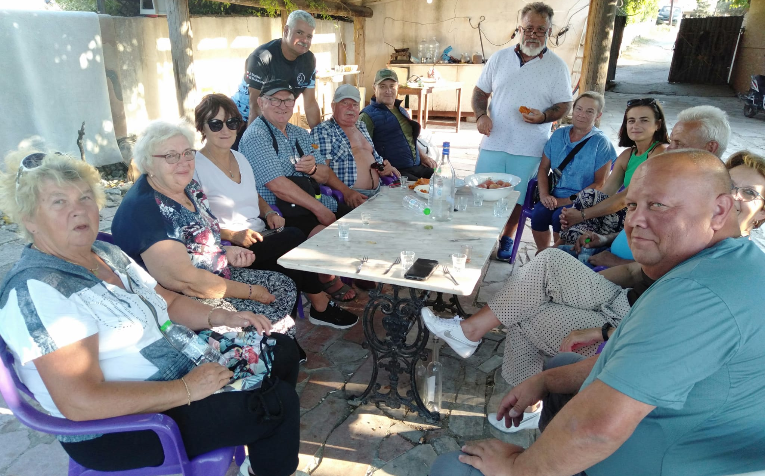
Degustacja potraw greckich

Slide 16
Opuncje – pyszne,ale nie zbierać gołymi rękami

Slide 17
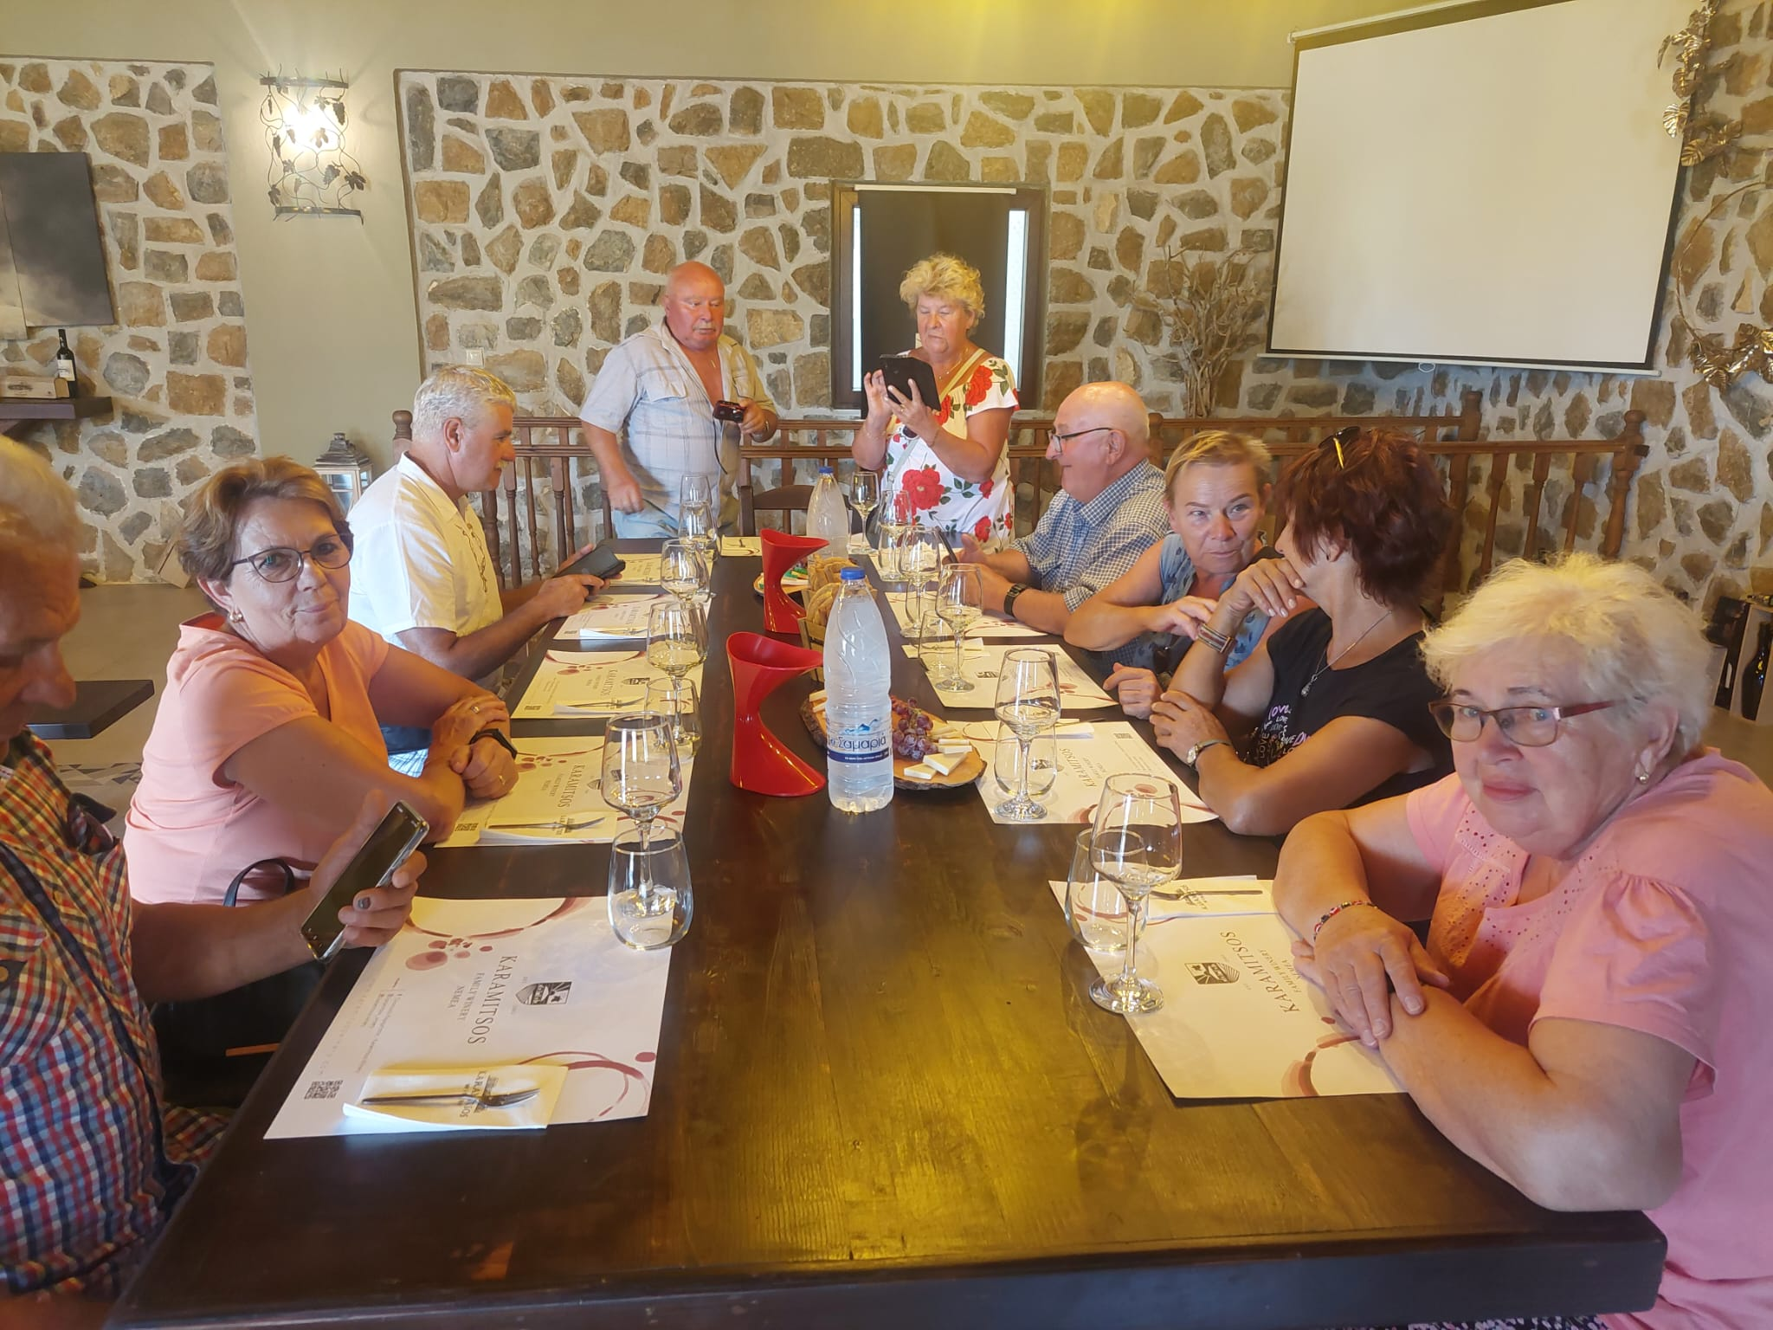
Winnica

Slide 18
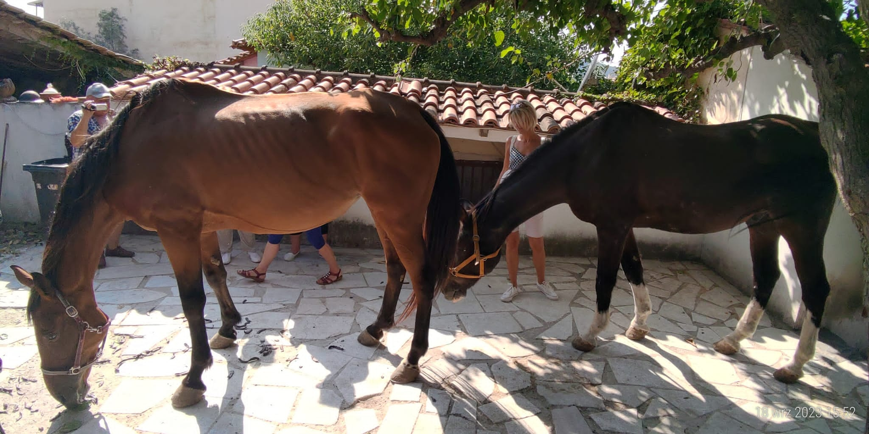
Hipoterapia

Slide 20
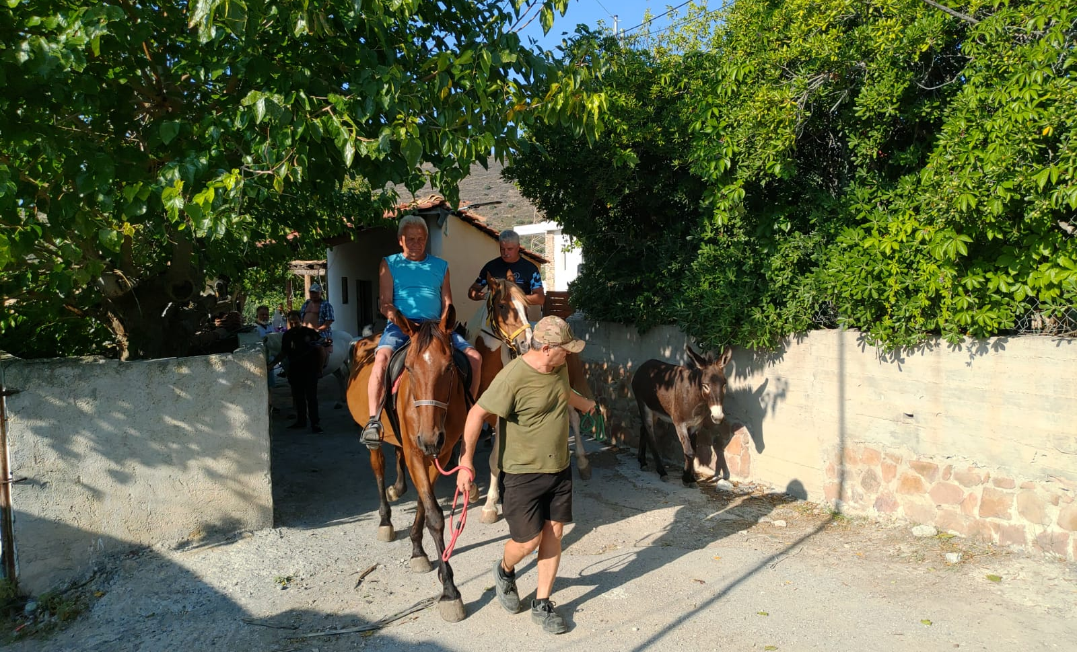
Lęki pokonane - ruszamy !

Slide 21
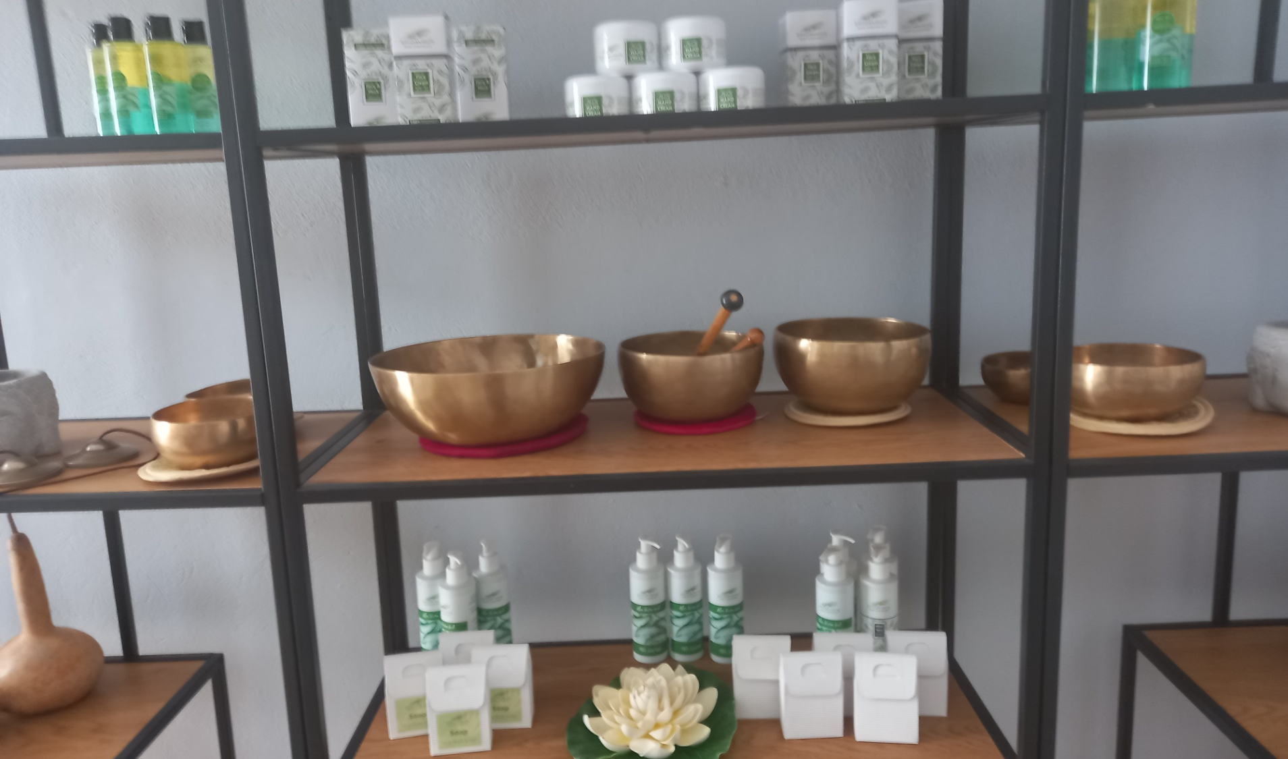
Terapia dżwiękiem – pobudza, uspokaja leczy
To nie jest zestaw obiadowy – tylko gongi i misy z mosiądzu do terapii ☺

Slide 22
Joga – na rozpoczęcie dobrego dnia

Slide 23
Dołącz do nas

Slide 24
A teraz relaks - wyciszanie

Slide 25
Epidauros – starożytny kompleks teatralno- sanatoryjny – leczenie duszy i ciała

Slide 26
W amfiteatrze nadal odbywają się spektakle starożytnych twórców Sofoklesa, Eurypidesa, Ajschylosa
Doskonała akustyka bez stereofonii

Slide 27
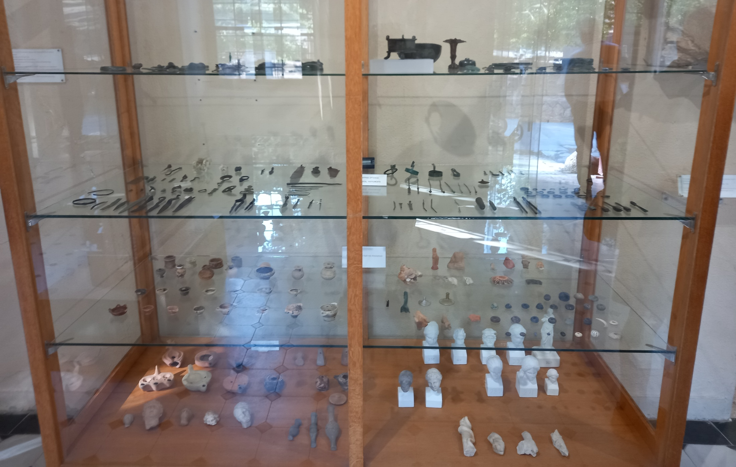
Gabinet starożytnej medycyny – bezpłatnie i bez kolejek

Slide 28
Dłuto czy młoteczek?

Slide 29
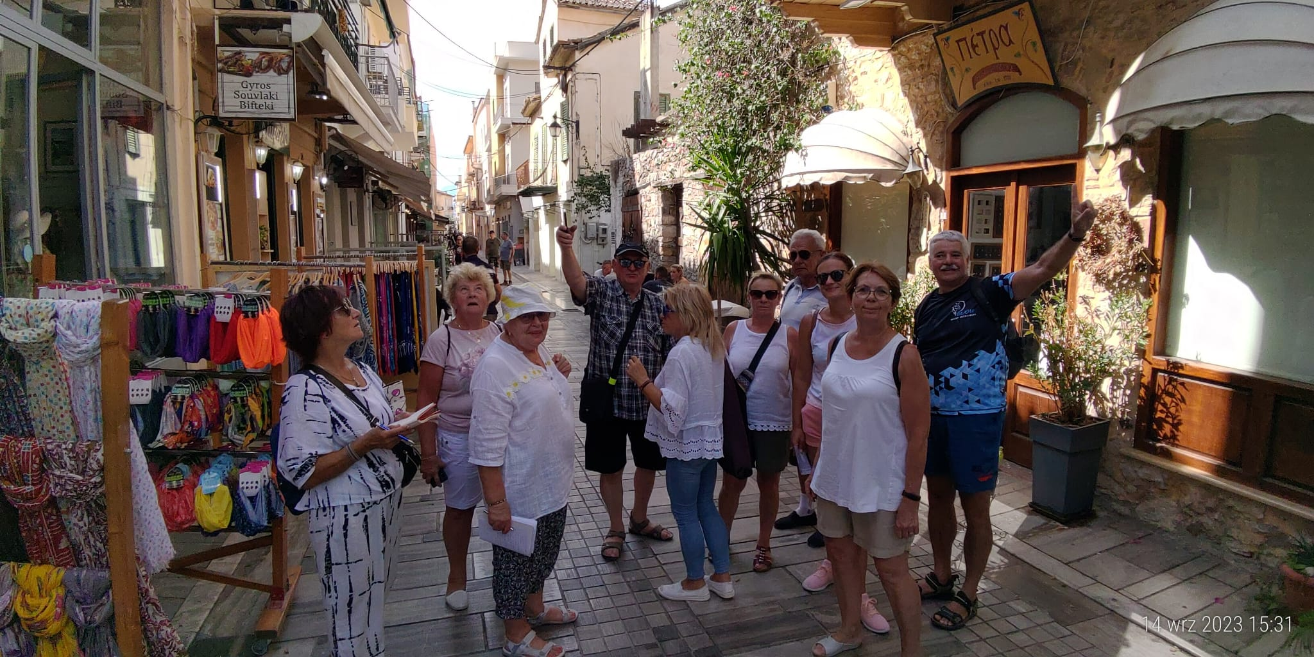
Gry terenowe – w Nafplio nastawione na osiągnięcie celu, razem damy radę

Slide 30
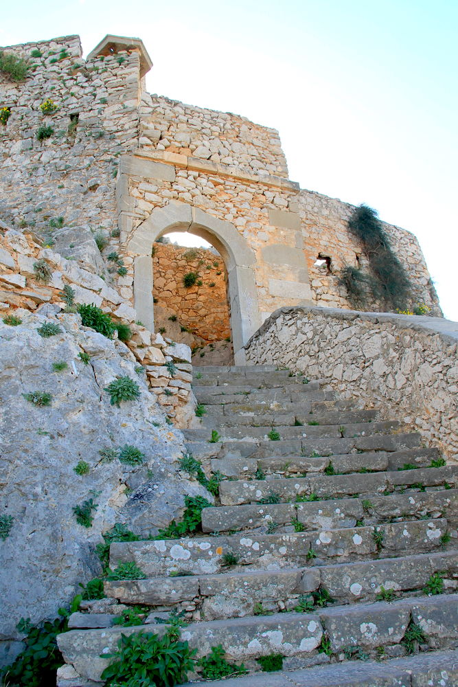
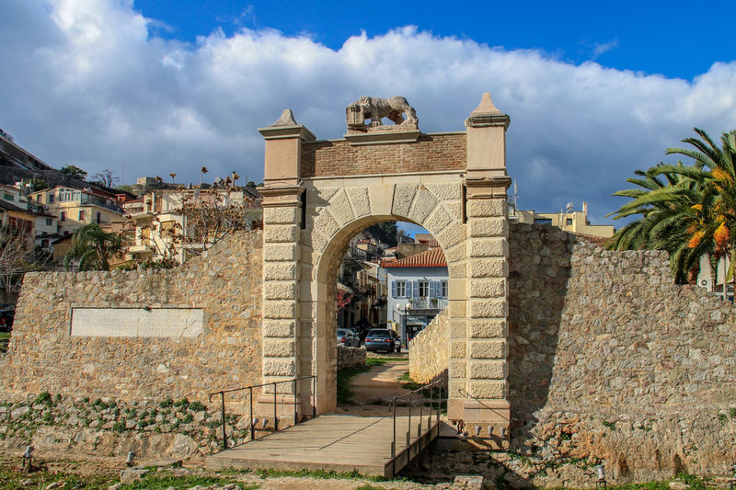
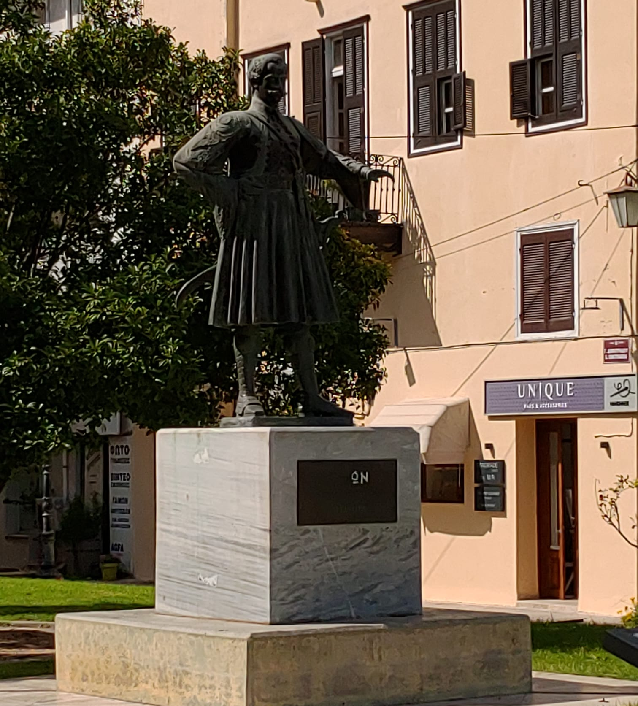
Poszukiwania
Wenecka Forteca
Brama Wenecka
I król Grecji
Zamek Palamida- 999 schodów

Slide 31
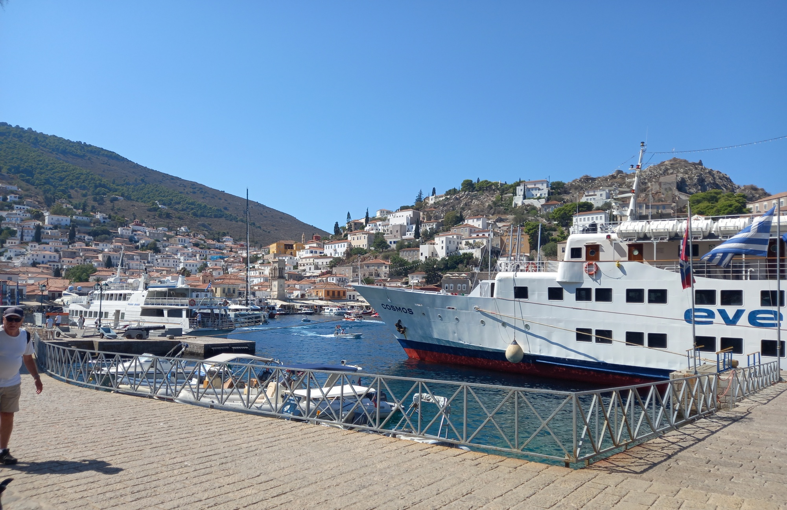
Płyniemy na wyspę Hydra – wyspa poetów, malarzy, muzyków, piękna kaskadowa architektura, urzekający klimat w ucieczce od codzienności

Slide 32
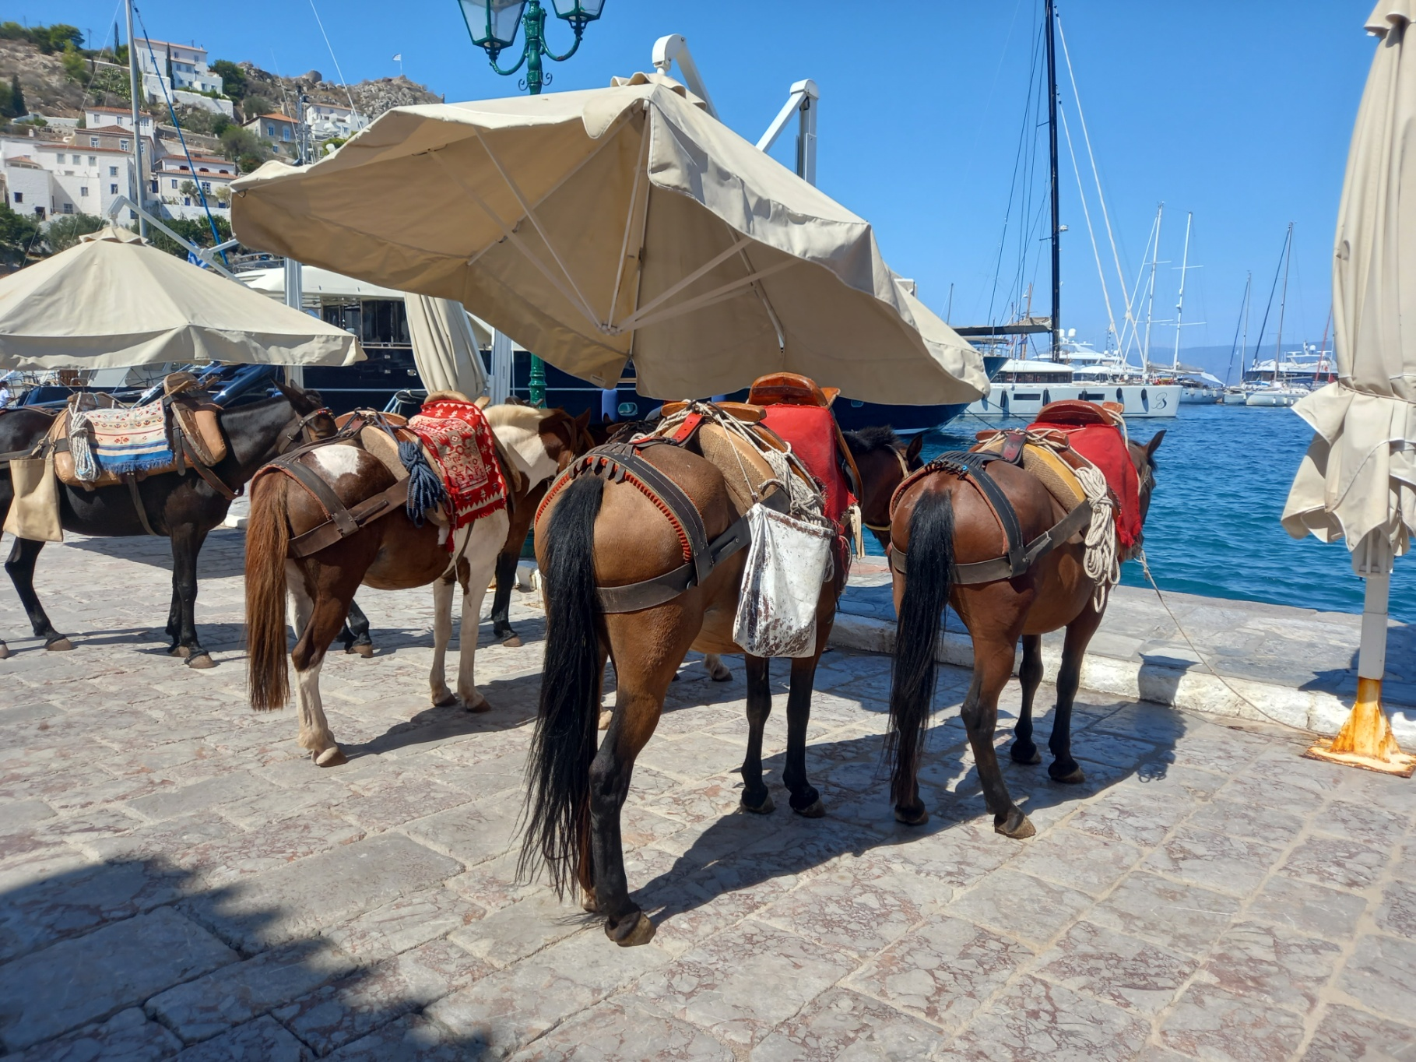
„Taksówki „ na Hydrze

Slide 33
Apollo mityczny bóg słońca

Slide 34
Nieznane prawosławie – kult, symbolika, obrzędy

Slide 35
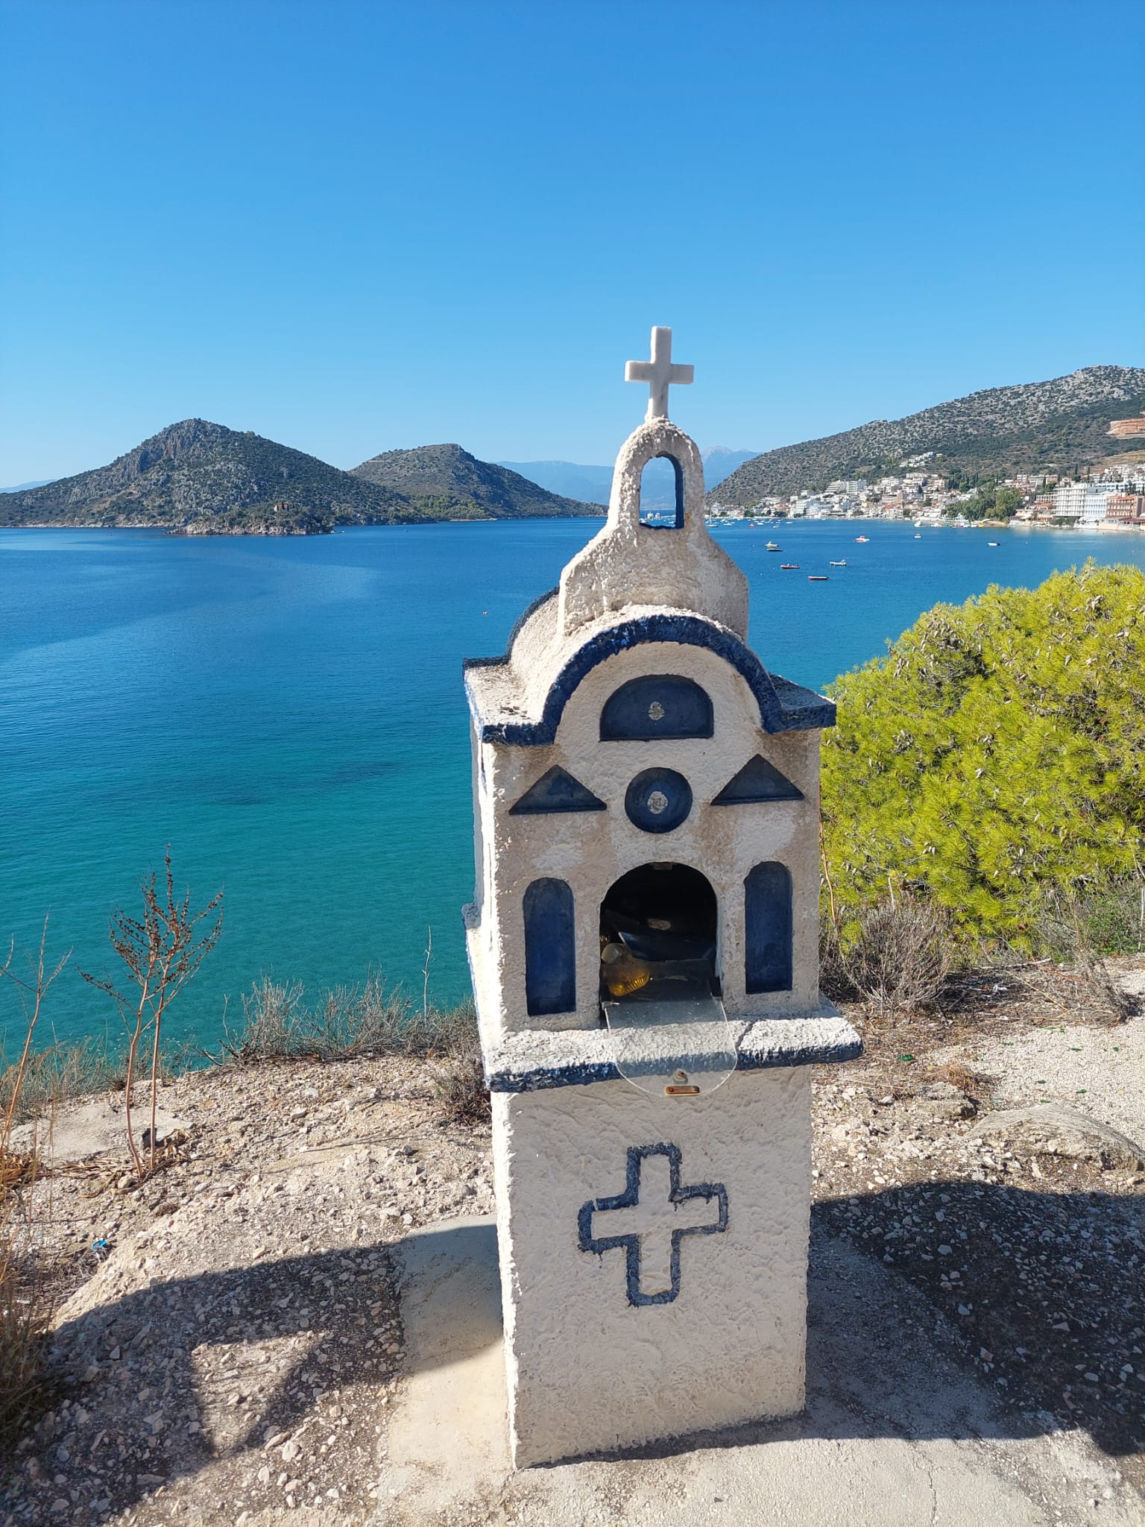
Kapliczka – dziękczynna lub żałobna

Slide 36
Cerkiew

Slide 37
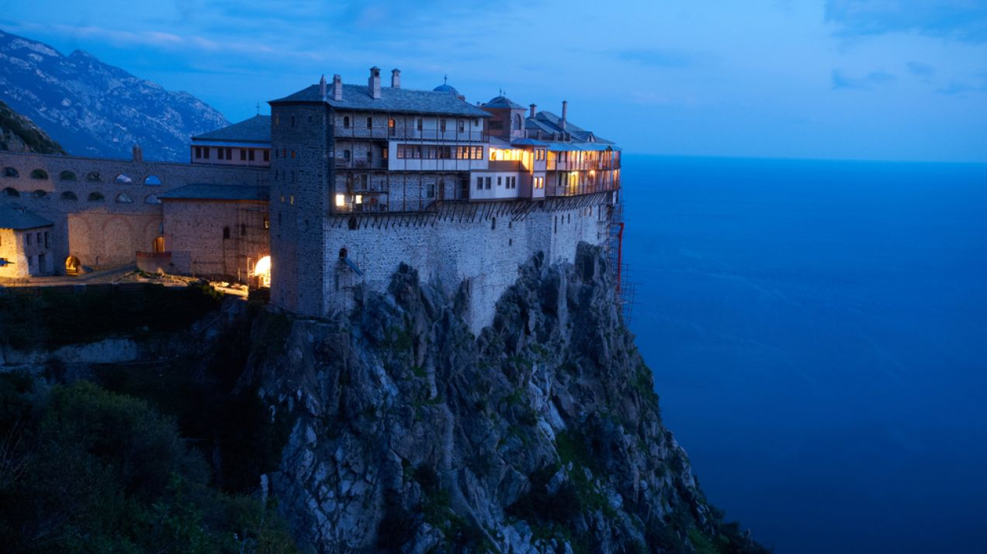
Athos – samotnia tylko dla mężczyzn
Centrum kontemplacji w otoczeniu dzikiej natury

Slide 38
Podsumowanie
rozwój aktywności fizycznej – w zdrowym ciele zdrowy duch
współpracuj – nie walcz
komunikatywność – sprzyja pracy zespołowej i dobrym relacjom w grupie ,duże znaczenie ma osobowość prowadzącego ,pomysłowość , umiejętność stworzenia przyjaznej atmosfery. Wszystko to wpływa mobilizująco na każdego z członków grupy, pozwalając jednocześnie zachować własną indywidualność
rozwiązywanie zadań – wzmocniliśmy naszą innowacyjność w myśleniu i działaniu (nasza mała kreatywność)
poznanie siebie – odważ się realizować swoje potrzeby duchowe i fizyczne

Slide 39
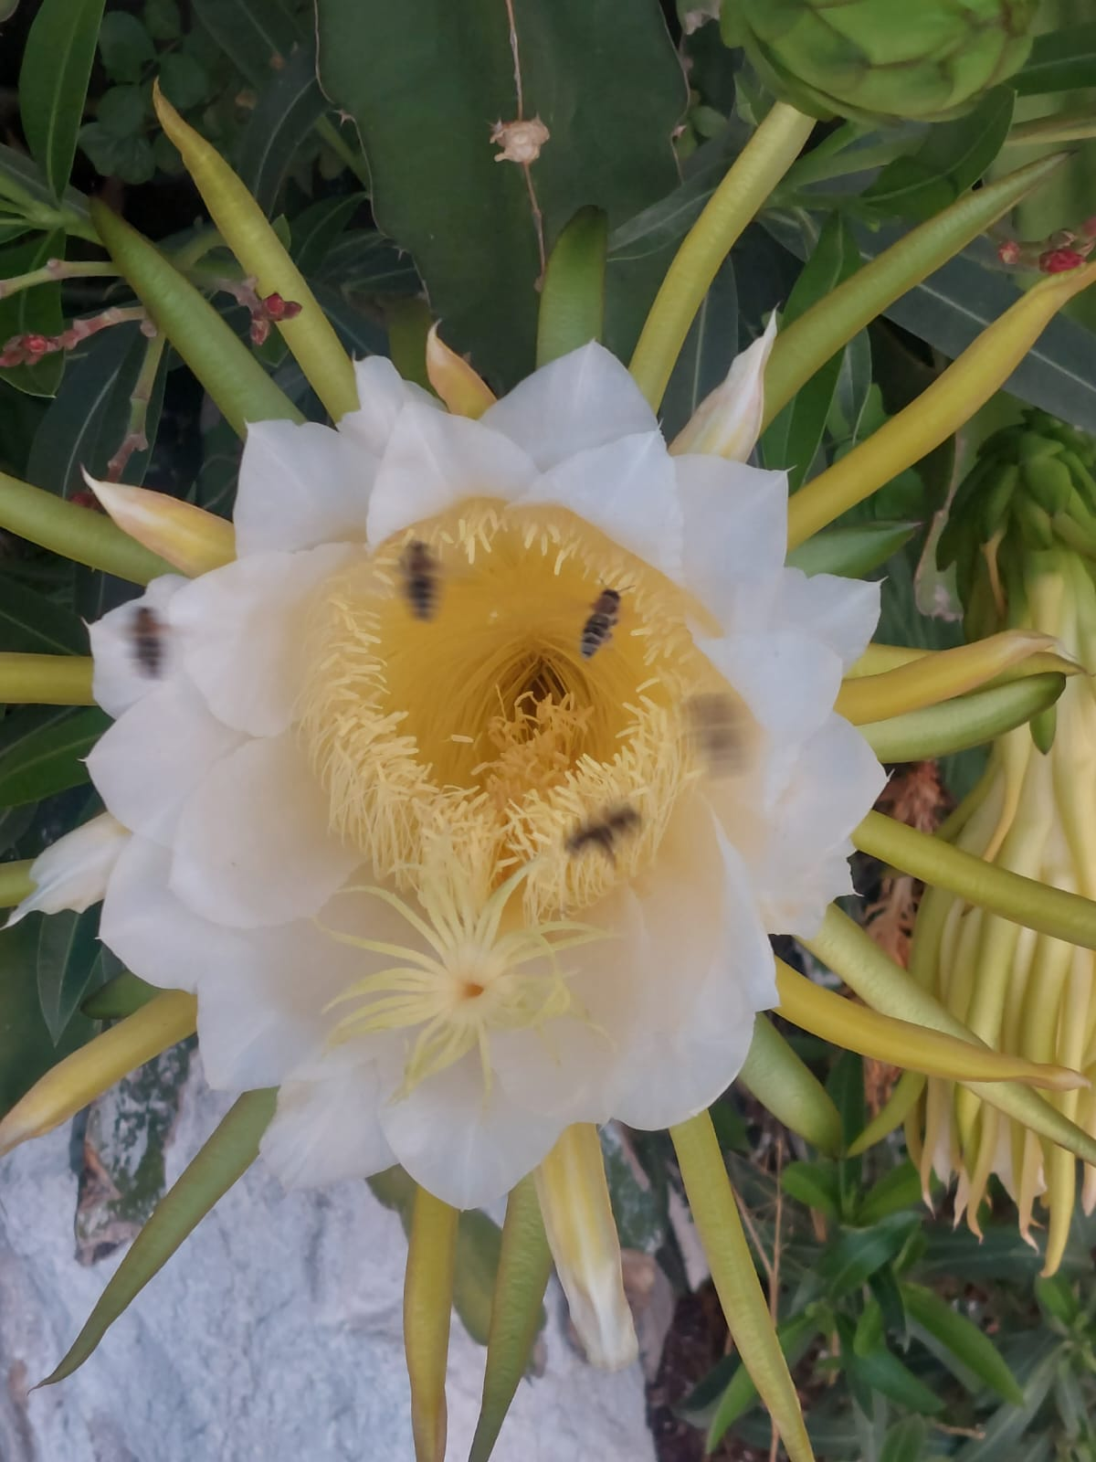
OBCUJ Z PRZYRODĄ – ENDORFINY – HORMONY SZCZĘŚCIA - CZEKAJĄ NA NAS
MIESZKANIE NIE MOŻE BYĆ TWOJA KLATKĄ
SPĘDZAJ CZAS Z PRZUJACIÓŁMI I NAWIĄZUJ NOWE ZNAJOMOŚCI
CIESZ SIĘ ŻYCIEM ☺

Slide 40
Dziękujemy za uwagę
Miłego popołudnia

